Slide 1
Didactique des mathématiques post-obligatoires à l’Uni Fribourg
Journées romandes des formateurs en didactique des mathématiques 2016

Slide 2
Programme global
La formation en didactique de branche comprend:
Le cours proprement dit (5 crédits)
Le laboratoire didactique (4 crédits)
L’analyse des représentations (2 crédits)
Des cours spécifiques (3 crédits)
Le projet pédagogique TICE (2 crédits)

Slide 3
Laboratoire didactique: concept
Il s’agit d’un petit travail de recherche en didactique selon un thème donné. Il doit comprendre :
Un cadre théorique
Une expérience pratique
Un exposé des résultats
Une analyse des résultats.
Il doit pouvoir être intégré dans une publication.

Slide 4
Laboratoire didactique : exemples de sujets en mathématiques
Les niveaux taxonomiques d’une séquence de mathématiques et de son évaluation
Mathématiques et interdisciplinarité
PEC et mathématiques
Comparaison de cours et de manuels de mathématiques
Le rôle de la preuve et de la démonstration dans le cours de mathématiques

Slide 5
Laboratoire didactique : exemple
Une classe de 1ère année a travaillé du 5 janvier 2015 au 27 janvier 2015 sur l’introduction à la géométrie vectorielle plane, à raison de quatre heures par semaine.
Une classe de 4ème année a travaillé du 9 janvier 2015 au 29 janvier 2015 sur un rappel des fonctions logarithmes et exponentielles en vue de travailler leur dérivée, à raison de quatre heures par semaine également.

Slide 6
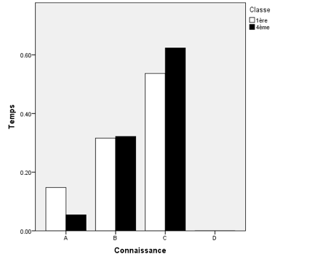
Laboratoire didactique (résultats)

Slide 7
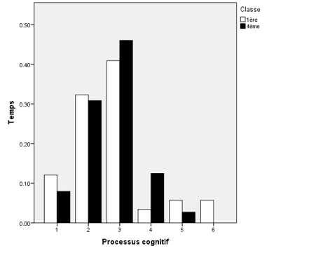
Résultats (Suite)

Slide 8
Résultats complets
 |  |  | Processus cognitif
 |  | Classe | 1 | 2 | 3 | 4 | 5 | 6 | Total
Connaissance | A | 1ère | 8.20% | 5.90% | 1.10% | 0% | 0% | 0% | 15.20%
 |  | 4ème | 2.00% | 3.40% | 0% | 0% | 0% | 0% | 5.40%
 | B | 1ère | 1.60% | 17% | 12% | 3.40% | 0% | 0% | 34.10%
 |  | 4ème | 3.90% | 21.10% | 8.60% | 4.50% | 0% | 0% | 38.10%
 | C | 1ère | 2.30% | 9.30% | 27.70% | 0% | 5.70% | 5.70% | 50.70%
 |  | 4ème | 2.00% | 6.30% | 37.40% | 7.90% | 2.70% | 0% | 56.50%
 | D | 1ère | 0% | 0% | 0% | 0% | 0% | 0% | 0%
 |  | 4ème | 0% | 0% | 0% | 0% | 0% | 0% | 0%
 | Total | 1ère | 12.10% | 32.30% | 40.90% | 3.40% | 5.70% | 5.70%
 |  | 4ème | 7.90% | 30.80% | 46.00% | 12.50% | 2.70% | 0%

Slide 9
Laboratoire didactique (idées)
Niveau | Classe de 1ère année | Classe de 4èmeannée
4C (5C) | 1. Différents vecteurs, dont les composantes sont données dans des bases différentes, sont construits géométriquement. Les élèves analysent la construction et déterminent l’erreur, s’il y en a une. 2. Une expression algébrique contenant des vecteurs ne respecte pas la règle de Chasles. Les élèves analysent les différentes étapes et déduisent l’erreur. | La résolution d’une équation logarithmique ou exponentielle est proposée. Les élèves doivent analyser la résolution et déterminer l’erreur qui s’y trouve.

Slide 10
Laboratoire didactique (idées)
Niveau | Classe de 1ère année | Classe de 4èmeannée
5B | Les élèves font correspondre les composantes de plusieurs vecteurs, exprimées dans une base donnée, à des vecteurs géométriques. | Différents graphes et expressions fonctionnelles sont donnés. Les élèves doivent faire correspondre chaque graphe à l’expression fonctionnelle adéquate.
ETC. | ETC. | ETC.

Slide 11
Analyse des représentations
Les thèmes traités sont les suivants :
Travail sur les représentations fausses des élèves dans leurs branches.
Travail sur le vocabulaire spécifique en comparaison avec le vocabulaire courant.
Travail sur les questions de genre.

Slide 12
Pour les maths
Sont traités particulièrement :
Notions de convergence et divergence des suites et des séries numériques, notions de continuité, …;
Différences maths / physique sur la question des vecteurs, des différentielles, … .
La question du genre est liée à une série de données et recherches actuelles.

Slide 13
Cours spécifiques (concepts)
Les étudiant-e-s choisissent des compléments en fonction de ce qu’il-elle-s estiment être leurs besoins.
« L’objectif de cette démarche est de vous permettre d’identifier ce dont vous avez besoin, de choisir les cours qui vous soutiendront au mieux dans votre enseignement et d’entrer dans une démarche de formation continue. »

Slide 14
Cours spécifiques (exemples)
Multimédias
Education aux médias
Développement de l’oralité
Epistémologie des savoirs scolaires
Introduction à la notion d’esprit scientifique
Cours universitaires supplémentaires en mathématiques

Slide 15
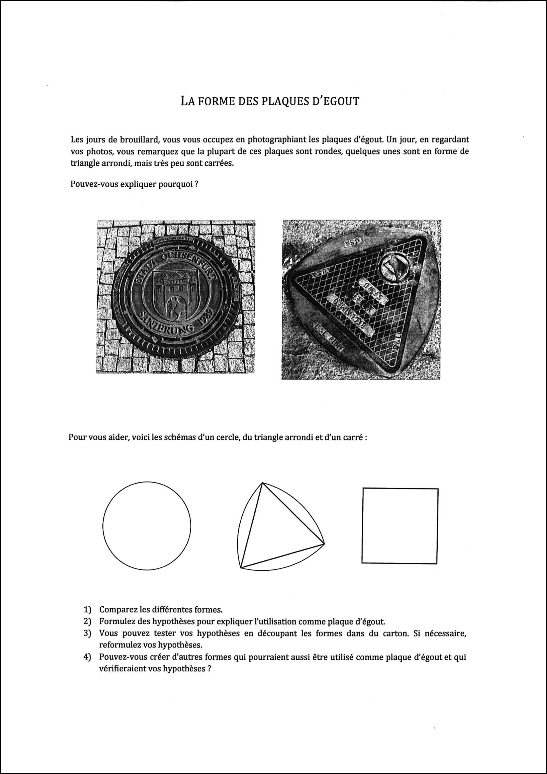
Exemple de travail en maths pour Introduction à la notion d’esprit scientifique

Slide 16
(suite)

Slide 17
Projet pédagogique TICE
Projet d’utilisation des « Technologies de l’Information et de la Communication » par les élèves.
Exigence de la loi fribourgeoise pour tout enseignant.
Choix de notre part : faire faire ce projet dès la formation initiale.

Slide 18
Cours proprement dit
Il repose sur les 4 piliers suivants :
Heuristique
Transposition directe
Développement de l’habileté à résoudre des problèmes
Evaluation

Slide 19
Heuristique : contenu
Les effets de fausses heuristiques.
Les différentes approches heuristiques (débat scientifique, cahier d’avancement, situation problème, …)
par travail de groupes
par paires
individuel
Les cas les plus adaptés

Slide 20
Heuristique – exemple de projet (donnée)
On dispose d'une feuille de carton carrée de 60 cm de côté, et on souhaite en faire une boite en en repliant les bords. Quelles seront les dimensions de la boite pour que son volume soit maximal ?
Marche à suivre :
Écrire le volume en fonction d'une des dimensions de la boite.
Tracer le graphe de cette fonction.
Déterminer son maximum.
Le retour de la boite
Quelles devront être les dimensions de la boite si la feuille de carton est de dimensions c sur c ? Indication : étudier le point maximum sur le graphe de la question précédente.

Slide 21
Heuristique – exemple de projet (dispositif)
Groupes de 3 personnes
Liste des groupes établie à l'avance afin que la moyenne de math de chaque groupe soit la même.
La liste des groupe est affichée au rétro ou visualiseur avec les tâches.
Attribution des tâches par groupe :
Le plus faible a le droit de poser 2 questions au prof.
Le moyen prend des notes.
Le plus fort présentera les résultats.
Support (affiché au rétro / visualiseur) :
Graphe sur une feuille A4 (pour la présenter au visualiseur)
Notes sur feuille A4
Mise en commun
Commencer les présentations par le groupe le plus faible et faire compléter la présentation avec les groupes plus avancés (dans l'ordre).

Slide 22
Transposition directe - contenu
Fonction de la démonstration : les 100 démonstrations du théorème de Pythagore.
Le problème des 3 cercles de Descartes et Elisabeth.
Le versant scientifique
Le versant psychologique
Le versant communicatif

Slide 23
Transposition directe – exemple de consigne donnée aux étudiants
Préparez un extrait de leçon selon la méthode de transposition directe.
Insistez sur les points du contenu qui vous semblent essentiels à présenter vous-même.
Examinez comment on peut tenir compte des « 10 règles » vues en cours.
Le cas échéant, justifiez vos choix par rapport à d’autres possibilités.

Slide 24
Transposition directe – exemples de projets à faire par les étudiants
Présentation par transposition directe de la définition des fonctions exponentielles et log (utilités, premières propriétés, …)
Démonstration des fonctions dérivéee de f(x) = x² , puis généralement de f(x) = x^{n}
Correction du travail pratique 1 p. 128
Introduction aux coniques

Slide 25
Résolution de problèmes - contenu
Qu’est-ce qu’un problème?
Les différents types de problèmes
Les types difficultés des élèves (recherche de Fribourg 2005)
Processus efficaces et inefficaces
Moyens d’améliorer l’habileté (selon Poirier Proulx, 1999, ou adaptation au sec II des mémoires DAES I – Uni Fribourg)

Slide 26
Résolution de problèmes – exemple de projet : grille d’auto évaluation
 | Elément de méthode utilisé pour la résolution du problème | √
…
3 | Ai-je utilisé seulement les informations utiles en écartant les données inutiles?
4 | Ai-je représenté la situation du problème sous la forme d'un croquis ou d'un schéma?
…
8 | Ai-je noté toutes les lois nécessaires?
9 | Ai-je cherché à me souvenir d'autres problèmes ressemblant à celui-ci?
…
16 | Ai-je validé ma solution par un autre moyen?
17 | Ai-je vérifié si toutes les informations de la consigne avaient été utilisées?

Slide 27
Conclusion
La géométrie, comme tous les thèmes du curriculum, est prise en compte par une approche par outil didactique (didactique du CERF).
Une approche par thème du curriculum prend sans aucun doute aussi en compte les outils didactiques (didactique du ZELF).

